Slide 1
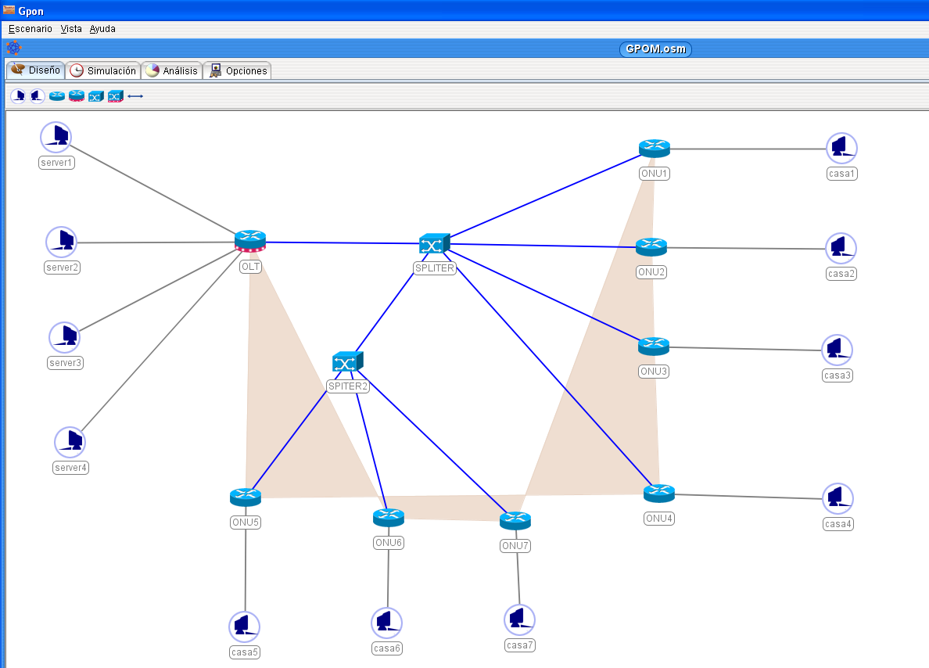
SIMULADOR MULTIPLATAFORMA PARA REDES GPON
Ing. Luis Mancero
Maestría de Redes de Información y Conectividad de Datos II promoción “Escuela Politécnica del Ejercito”

Slide 2
INTRODUCCION
La simulación de redes permite a los profesionales, disponer de herramientas poderosas, adecuadas y necesarias, para su rápida comprensión y obtención de resultados (simulados).
Este proyecto, ofrece una nueva herramienta de simulación para los estudiantes y profesionales, recurso interactivo de investigación y análisis simulado sobre las redes de datos y su evolución a redes como las GPON.
Existen simuladores que brindan esta oportunidad, como lo es el caso del simulador OpenSimMPLS
El software Opnet Modeler, basado en eventos orientado a la simulación de redes de telecomunicaciones creado por OPNET (Optimized Network Engíneering Tools).

Slide 3
Planteamiento del problema
Brindar nuevas herramientas de simulación que permitan a los estudiantes y profesionales contar con un recurso interactivo de investigación y análisis simulado sobre las redes de datos y su evolución a redes convergentes como son las GPON.

Slide 4
Descripción del problema
En el ámbito investigativo y educativo, existen muchas herramientas de simulación que nos permiten un estudio y simulación sobre el comportamiento de redes PON, pero no todas prestan facilidades interactivas rápidas para los profesionales, ya que las mismas demandan gran tiempo en su comprensión del funcionamiento y análisis de las soluciones resultantes; por lo que es necesaria la creación de nuevas herramientas que basadas en los estándares de redes nos permitan innovarlas con un fácil manejo y comprensión.

Slide 5
Hipótesis
La simulación permite a los profesionales de redes y comunicaciones, el contar con herramientas adecuadas, para su rápida comprensión y obtención de resultados (simulados), brindando información que permita indagar, planificar y dimensionar recursos de una red GPON, con la obtención y análisis de los resultados e información proveniente del software se permitirán de manera sucesiva optimizar e ir comprobando las distintas deficiencias o limitantes sobre la arquitectura de red propuesta de forma que el diseño o solución finalmente planteada satisfaga el mayor porcentaje de los requerimientos entregados a los diseñadores de red.

Slide 6
Objetivos
Objetivo general
Desarrollar un simulador multiplataforma que permita un estudio y simulación de redes GPON.
Objetivos específicos
Analizar la arquitectura y comportamiento de una red PON
Analizar el estándar ITU-T G.984, para redes GPON.
Utilizar las ventajas de licencias GNU, para re utilización de código en la creación de nuevas herramientas de análisis sobre redes.
Diseño del simulador para redes GPON, en base a los estándares (ITU-T G.984).

Slide 7
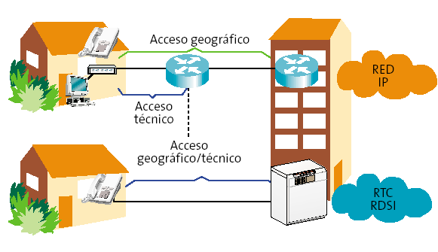
REDES DE ACCESO “FIBRA OPTICA”
La fibra óptica es una guía de onda en forma de hilo de material altamente transparente diseñado para transmitir información a grandes distancias utilizando señales ópticas con la ventaja de que tiene un ancho de banda notablemente superior, menores atenuaciones y mayor inmunidad al ruido electromagnético.

Slide 8
Red de acceso de Fibra hasta el punto de terminación (FTTx)‏
La red de fibra óptica no siempre está constituida únicamente de fibra óptica dependiendo del punto de terminación de esta recibe alguno de los siguientes nombres
  Fiber to the Home FTTH (Fibra hasta el hogar)‏
  Fiber To The Curb FTTC (Fibra hasta la acera)
  Fiber To The Building (Fibra hasta el edificio)‏
  Fiber To The Desk (Fibra hasta el escritorio)‏

Slide 9
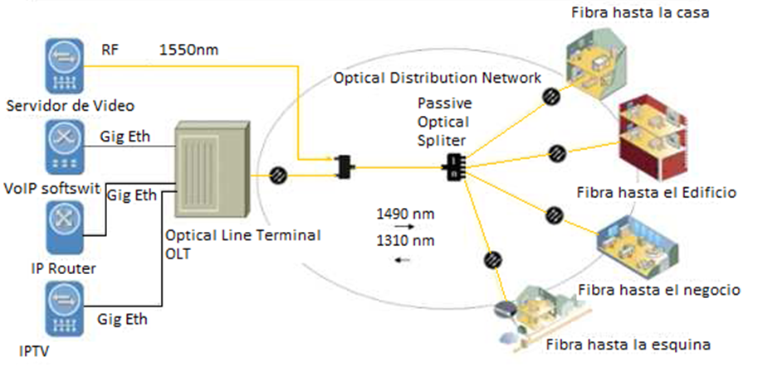
Redes Ópticas Pasivas
Una red óptica pasiva, conocida como PON, permite eliminar todos los componentes activos existentes entre el servidor y el cliente introduciendo en su lugar componentes ópticos pasivos.

Slide 10
Componentes de una red PON
Terminación de Línea Óptica (OLT, Optical Line Termination),
Red de Distribución Óptica (ODN, Optical Distribution Network), la compone toda la sección óptica es decir la fibra óptica, empalmes y los splitters
Red Óptica (ONU, Optical Network Unit).

Slide 11
ESTANDAR ITU-T G.984
GPON(Gigabit-capable PON)
La recomendación UIT-T G.984 es una familia de recomendaciones que define la red óptica pasiva gigabit (GPON).
Está basada en BPON en cuanto a arquitectura pero, además ofrece:
Soporte global multiservicio: voz, Ethernet 10/100, ATM,...
Cobertura hasta 20 Km.
Seguridad a nivel de protocolo.
Soporte de tasas de transferencia:
  Simétrico: 622 Mbps y 1.25 Gbps.
Asimétrico: descendente de 2.5 Gbps // ascendente de 1.25 Gbps

Slide 12
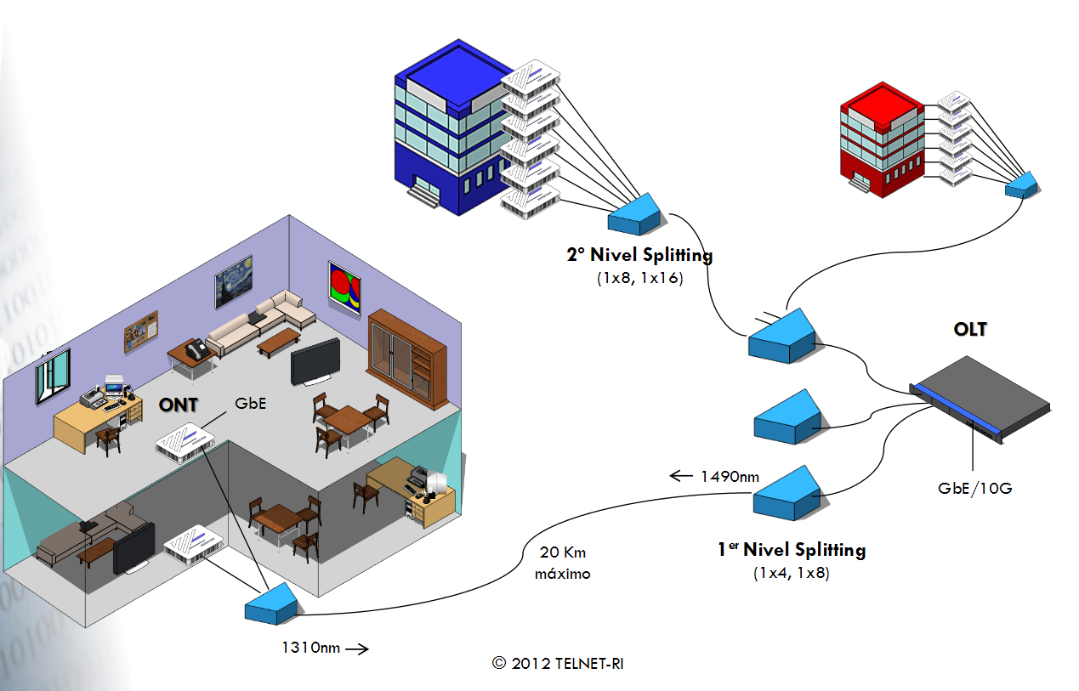
Topología de una Red GPON

Slide 13
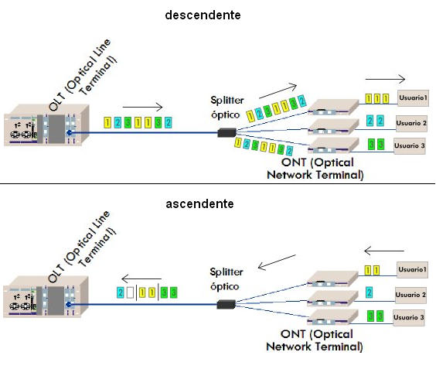
FUNCIONAMIENTO DE GPON

Slide 14
Protocolo de Transporte
ATM: es el utilizado por las versiones anteriores como APON y BPON.
GEM (GPON Encapsulation Method): se trata de un nuevo protocolo definido únicamente para utilizarse en GPON.
Los fabricantes de elementos de redes GPON han optado por implementar la solución GEM, ya que esta solución soporta cualquier tipo de servicio (Ethernet, TDM, ATM, etc.), se lo considera como un protocolo de transporte síncrono basado en tramas cada 125 microsegundos. Se basa en el estándar GFP (Generic Framing Procedure) del ITU-T G.7041 con algunas modificaciones para las tecnologías PON.

Slide 15
TRAMA DESENDENTE Y ASCENDENTE

Slide 16
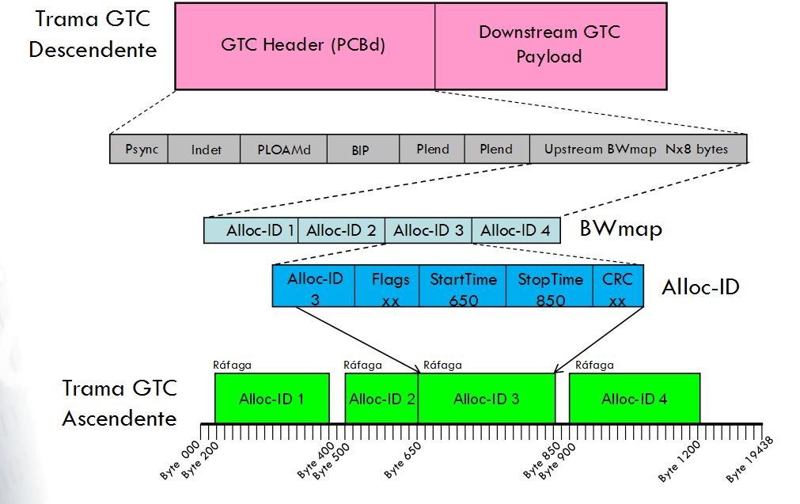

Slide 17
Estructura de trama descendente
Longitud de la trama de 125μs lo cual proporciona una base de sincronización de la señal para todo el sistema.
Está compuesta de un bloque de control físico descendente (PCBd, Physical Control Block downstream) y la carga útil (Payload).
El PCBd contiene la información de control y la longitud de la trama, en tanto que su carga útil consiste de una partición ATM y una partición del método de encapsulación genérico GEM, por tanto, el sistema GPON es capaz de soportar dos tipos de tráfico simultáneamente en la misma trama.

Slide 18
Estructura de trama descendente
El flujo de tramas descendente se filtra en la ONU sobre la base del valor del campo Port-ID de 12 bits de cada fragmento de trama.

Slide 19
Simuladores de Red
La simulación, sugiere la idea de hacer, mediante una serie de herramientas (ejemplo una computadora), la representación de algo del mundo real.
La simulación se usa como una herramienta que permite una mejor comprensión de la situación estudiada. En el caso de las redes de computadores, existe una gran variedad de programas que nos permiten simular una red de computadores, controlando muchas de sus variables, y obteniendo un resultado que debe ser interpretado y analizado.

Slide 20
Simuladores de Red
En algunas organizaciones, los simuladores son usados como apoyo a la gestión y administración de las redes, permitiendo simular el impacto de alguna decisión antes de que esta sea efectuada, por ejemplo la compra de nuevos equipamientos, implantar nuevos servicios, o mejorar la administración de estos, entre otros.
En el caso del presente estudio una arquitectura de tráfico y sistema de red basado en protocolos estandarizados para redes GPON .

Slide 21
Simulador Opensimmpls
El proyecto “OpenSimMPLS”, surge como un proyecto para obtener el título de Ingeniero en Informática en el año 2004, en la Universidad de Extremadura (ESPAÑA). Desde entonces, muchas personas han descargado, usado y ampliado el simulador para diversas actividades.
El programa se encuentra licenciado bajo los términos de la Licencia Pública General (GPL) v3.0 de la Fundación para el Software Libre.

Slide 22
Programación bajo Java
Java es toda una tecnología orientada a la programación de software con el cual podemos realizar cualquier tipo de programas.
Programas | Descripción
Apache Tomcat | Contenedor de servlets (servidores)
Net Beans | Entorno de desarrollo completo (programación)
Eclipse | Entorno de desarrollo muy popular (programación)
JCreator | Entorno de desarrollo sencillo (programación)
API Java | Documentación básica (documentación)
J2RE | Para ejecutar aplicaciones Java
J2SE | Desarrollo en Java 2
J2ME | Java orientado a Móviles, PDAs, etc.

Slide 23
Simulador GPON
Alcance del Proyecto
Basados en el simulador OpenSimMPLS, de código libre, y bajo el aporte de su autor se reutilizara el código de su simulador para adaptarlo a un simulador capas de permitir el diseño y la presentación de resultados de una red GPON.
El simulador será capaz de crear escenarios para el envió de trafico ascendente para petición de servicio y sincronización, y multicast para el descendente a la entrega del servicio.
Se implementaran los componentes básicos iníciales como son las OLT, ONT, los difusores de la señal o SPLITTER y los enlaces entre cada uno de ellos.

Slide 24
Simulador GPON
Alcance del Proyecto
Basados en el simulador OpenSimMPLS, de código libre, y bajo el aporte de su autor se reutilizara el código de su simulador para adaptarlo a un simulador capas de permitir el diseño y la presentación de resultados de una red GPON utilizando los estándares de referencia de la UIT -T G.984, mediante el método de encapsulado GEM(GPON Encapsulation Method).
El simulador será capaz de crear escenarios para el envió de trafico ascendente para petición de servicio y sincronización, y multicast para el descendente a la entrega del servicio.

Slide 25
Simulador GPON
Se implementaran los componentes básicos iníciales como son las OLT, ONT, los difusores de la señal o SPLITTER y los enlaces entre cada uno de ellos.
Las OLT podrán recibir y procesar, varios tipos de trafico como la telefonía IP, Televisión IP y datos, con la capacidad de cambiar interactiva mente sus capacidades de velocidad y potencia, dándole la posibilidad de adaptarse fácilmente a hardware existente y posibles cambios en características de los mismos.
Los splitters, serán simplemente difusores de la señal que les llegue del OLT, con la capacidad de poder variar su número de derivaciones y nivel de atenuación, para hacerlo adaptable a cualquier estándar del mercado.

Slide 26
Los enlaces serán parametrizables, en su distancia y nivel de atenuación, lo que permitirá poder simular cualquier tipo de fibra y en los escenarios FFTC y FFTB, enlaces de cobre.
Las ONT (Optical Network Terminal) Terminal óptico de red, tendrán la capacidad y sensibilidad de determinar la factibilidad del enlace de acuerdo al cálculo de pérdidas de señal, esto de acuerdo al margen configurable para su correcto funcionamiento.
Esto permitirá analizar el ancho de banda para cada enlace o dispositivo ONT conforme va variando el número de terminales conectados a la OLT (Optical Line Terminal) de manera de determinar las perdidas del enlace para cada nodo de acuerdo a su distancia y la factibilidad de configuración del escenario.

Slide 27
En el presente trabajo se utilizará NetBeans en su versión 6.9.1., programa para desarrollo de aplicaciones bajo lenguaje de programación Java.
La tecnología Java está compuesta básicamente por 2 elementos: el lenguaje Java y su plataforma. La plataforma es simplemente la máquina virtual de Java (Java Virtual Machine). Una de las principales características de este lenguaje es su capacidad de que el código funciona sobre cualquier plataforma de software y hardware.

Slide 28
Escenario propuesto, presentación del simulación de red.

Slide 29
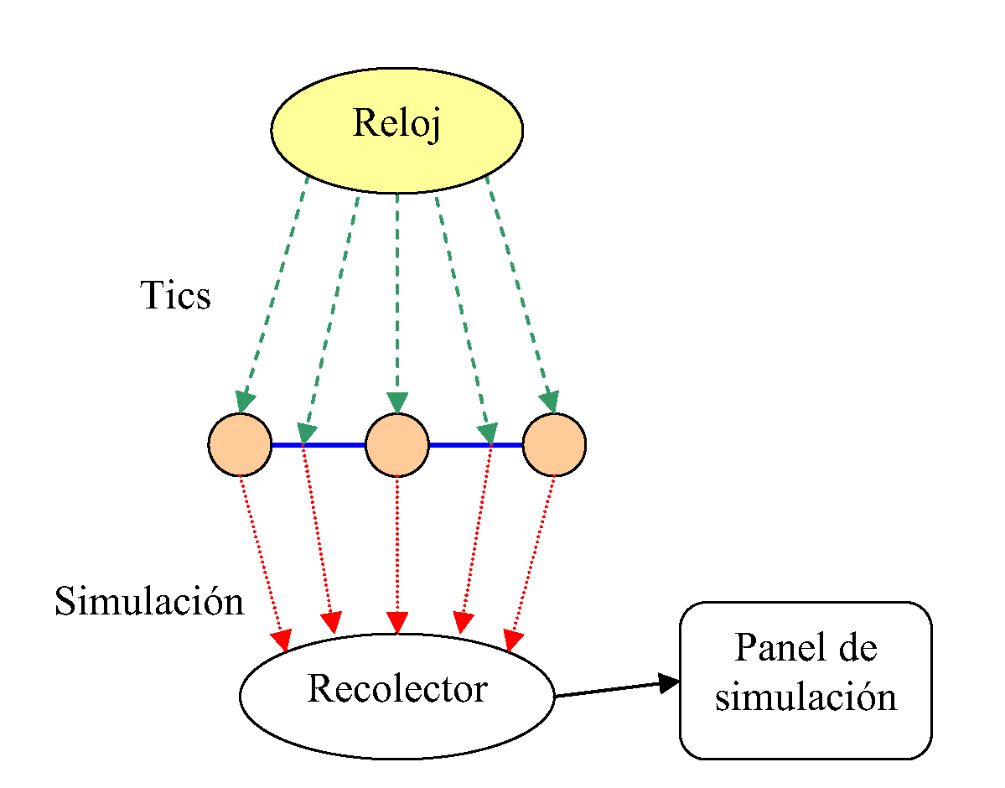
Visión global del escenario

Slide 30
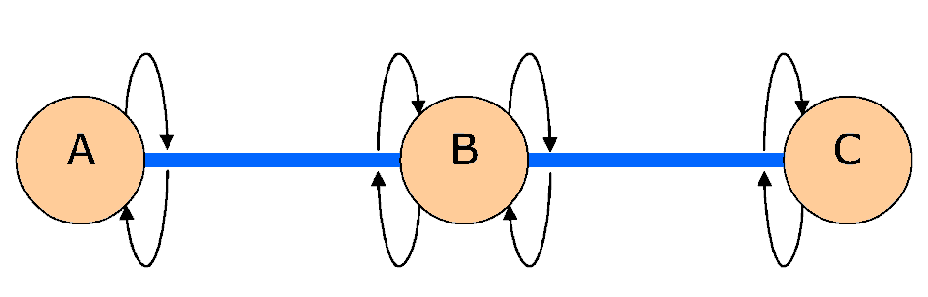
Comunicación entre elementos
Cada elemento además de las operaciones que realiza mientras dispone de tiempo asignado, también mantiene comunicación con algunos elementos de la red.

Slide 31
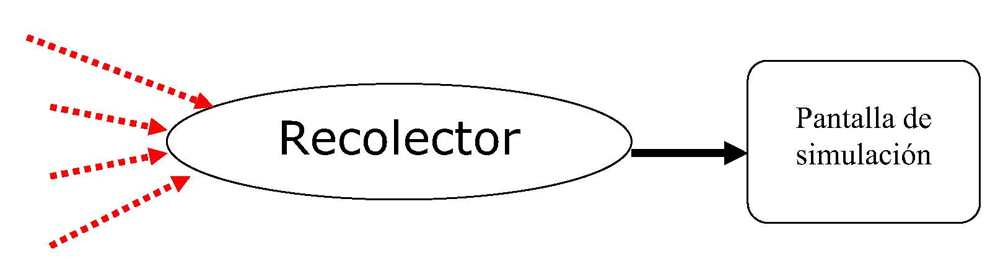
Visualización de la simulación
Existen dos elementos característicos, primero el recolector que se dedique únicamente a recoger cada uno de los eventos ocurridos en los elementos, y la pantalla de simulación que se dedique a simularlos en la parte visual.

Slide 32
La topología
La topología es un objeto que almacena todos los elementos del escenario y que se encarga de conectar o interconectar enlaces con nodos y de establecer las asociaciones entre los elementos y el reloj o los elementos y el recolector de eventos de simulación
Para realizar estas operaciones debe tener bien identificados todos los elementos por lo cual cada elemento debe llevar un identificador, como ocurría con los eventos; en este caso, la topología es la que posee un generador de identificadores como el Port-ID identificador único para cada puerto de conexión de la OLT, Recomendación ITU T-REC-G.984.3

Slide 33
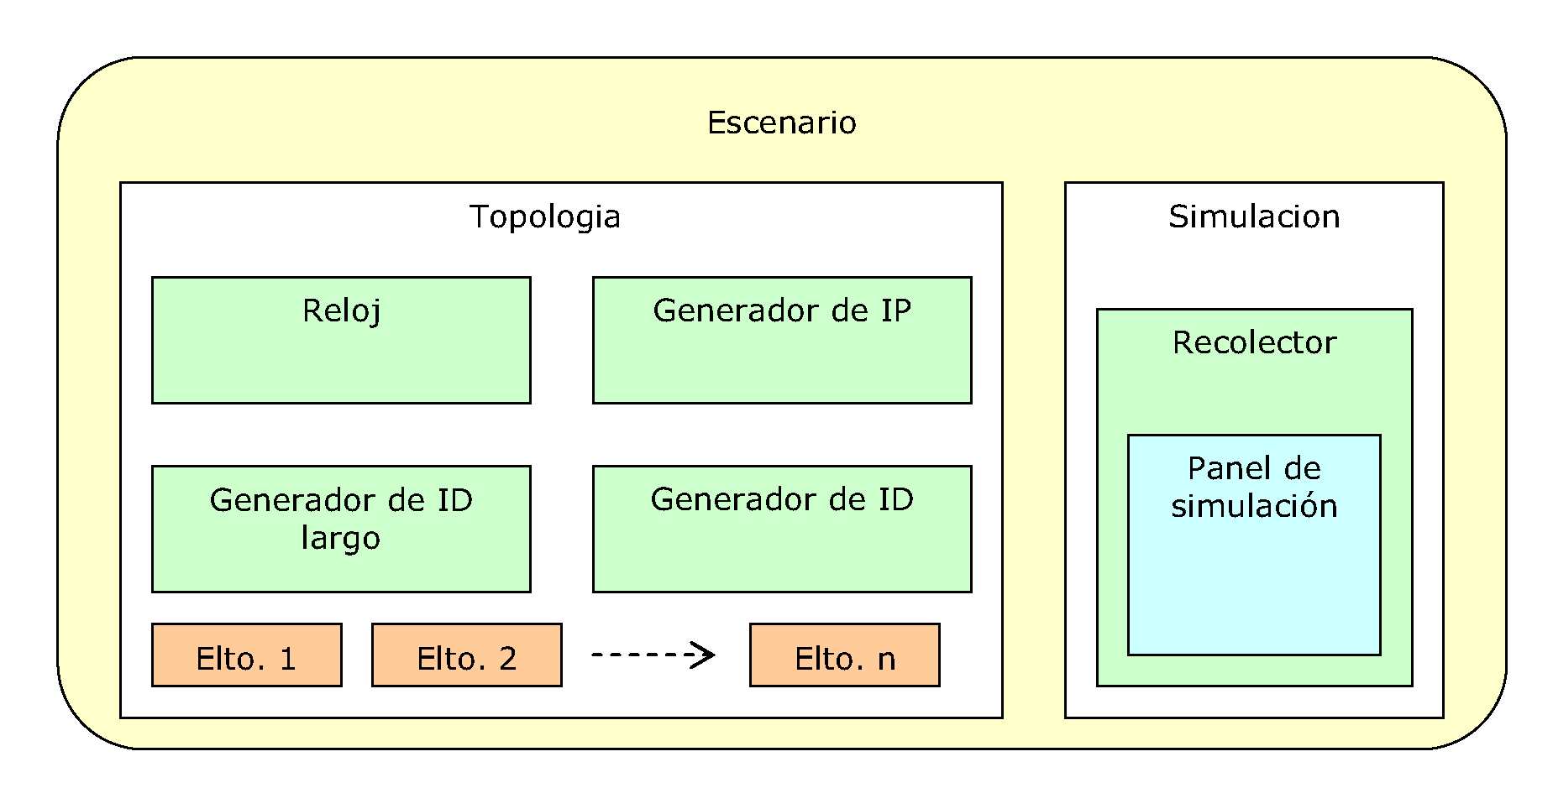
El escenario
Es un objeto que contiene todo lo referente a un escenario completo de simulación: reloj, recolector, topología, generadores de identificadores y de direcciones, elementos, y otros

Slide 34
Existen tres paquetes principales el TPDUIPv4 implementa un paquete del protocolo IPv4, TPDUGEM implementa un paquete del protocolo GEM y TPDUTLDP(PCBd) implementa un paquete del protocolo de señalización PCBd que servirá para la sincronización inicial entre la OLT y las ONT o ONUS, además se lanzara cada 125 milisegundos “Intervalo de tiempo para el envió paquetes GEM intercalados con los PCBD, según la: Recomendación ITU T-REC-G.984.3”. Cada uno de estas clases tiene métodos propios que básicamente permiten acceder a los campos propios de ese tipo de tráfico.

Slide 35
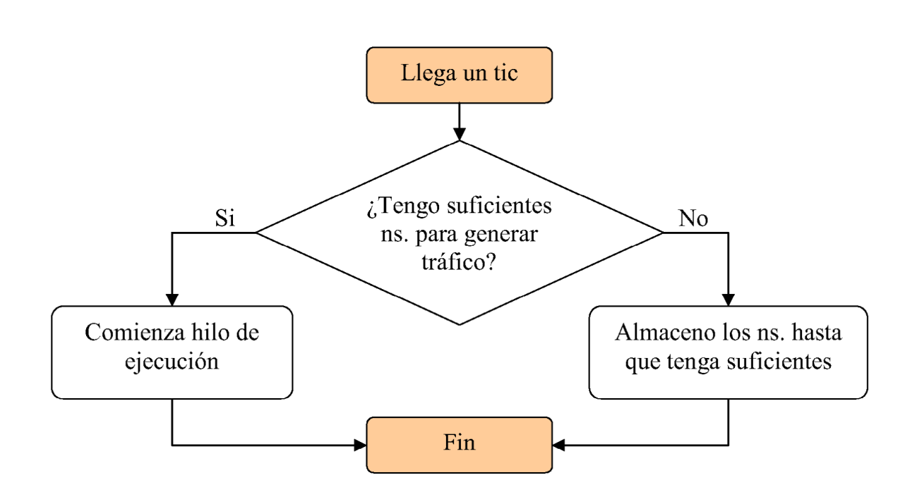
Funcionamiento del nodo emisor.

Slide 36
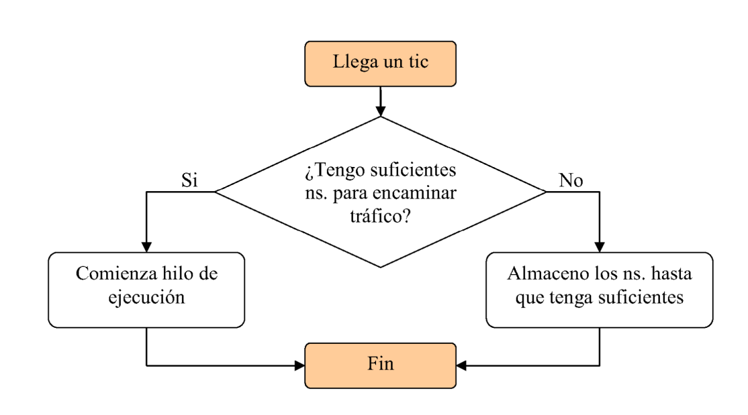
Funcionamiento del nodo OLT

Slide 37
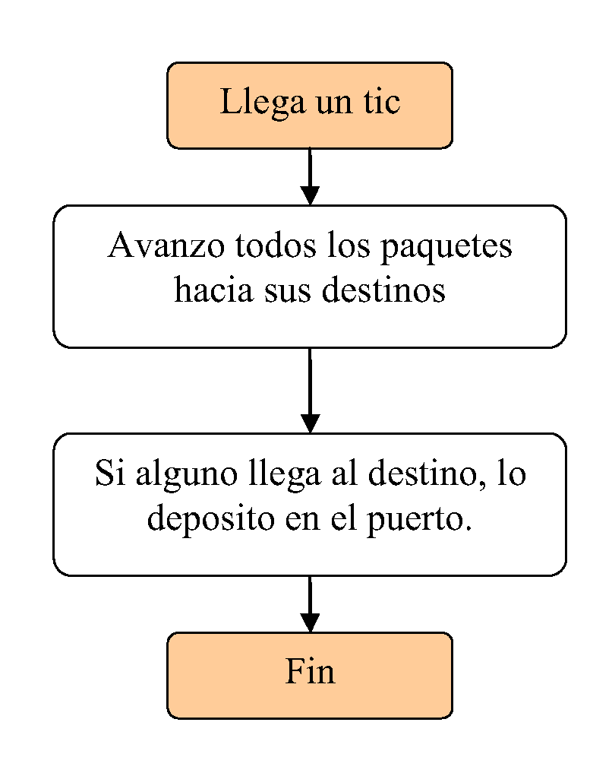
Funcionamiento de los enlaces

Slide 38
Funcionamiento del nodo Splitter
Llega un tic
Comienza hilo de ejecución en un bucle repetitivo para todos los nodos conectados generando la funcionalidad en brodcast
Fin

Slide 39
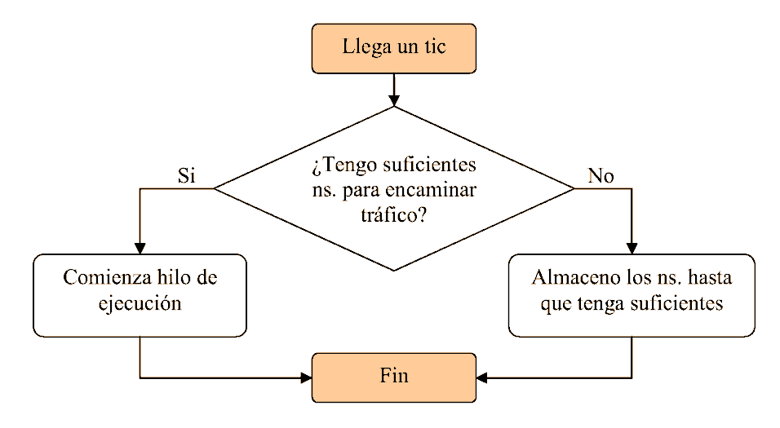
Funcionamiento del nodo ONT (ONU).

Slide 40
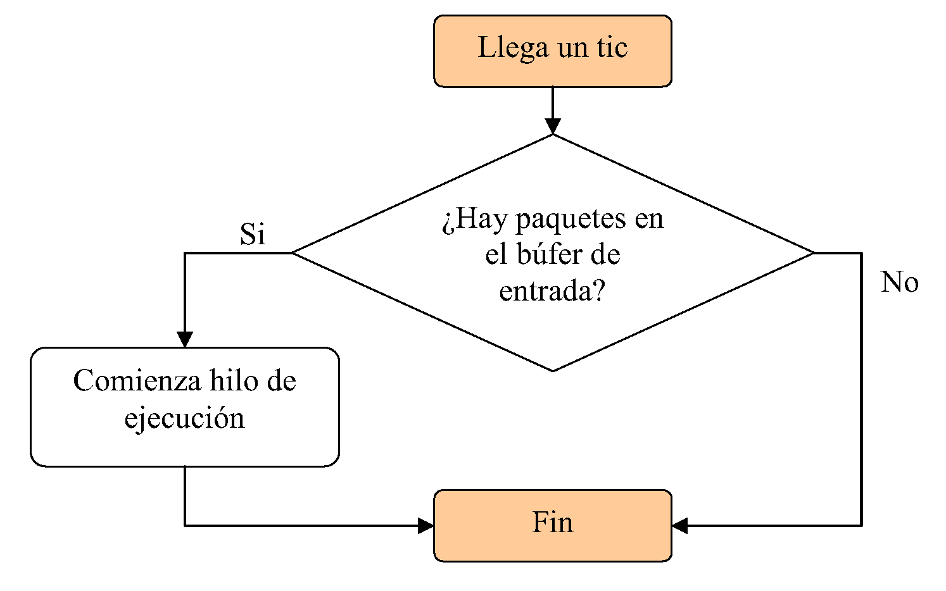
Funcionamiento del nodo receptor

Slide 41
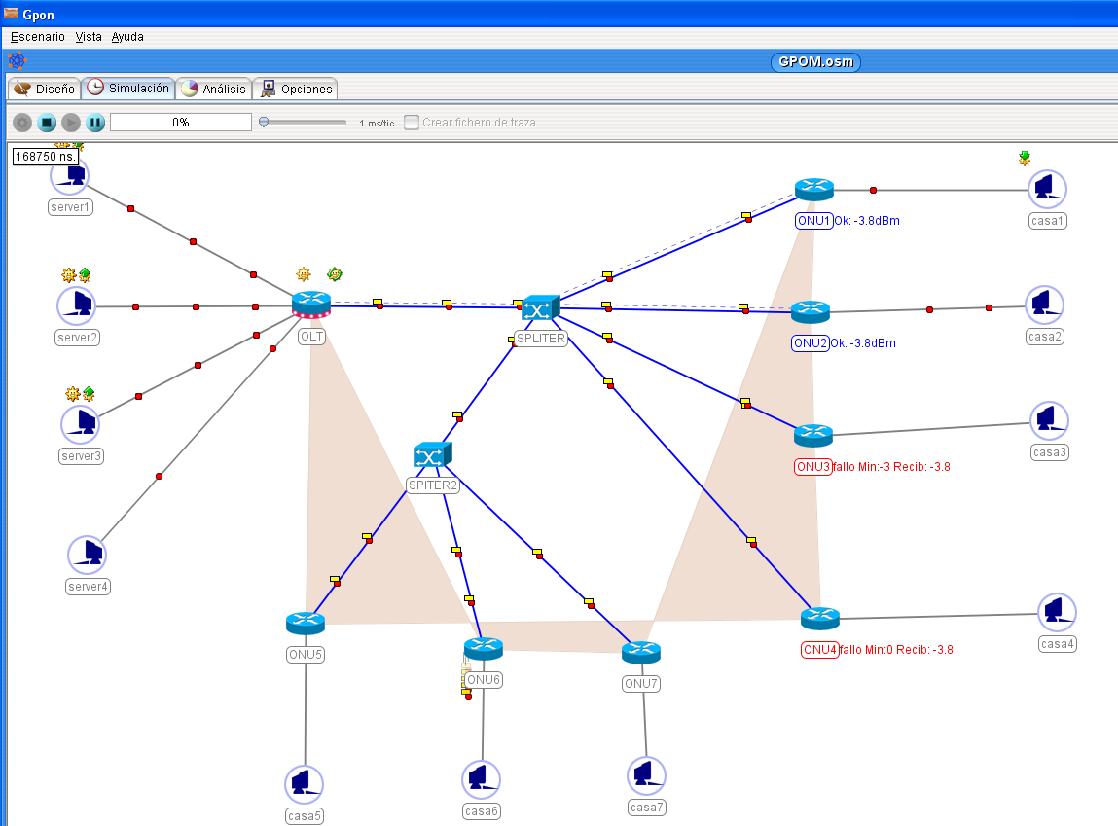
Escenario en Funcionamiento

Slide 42
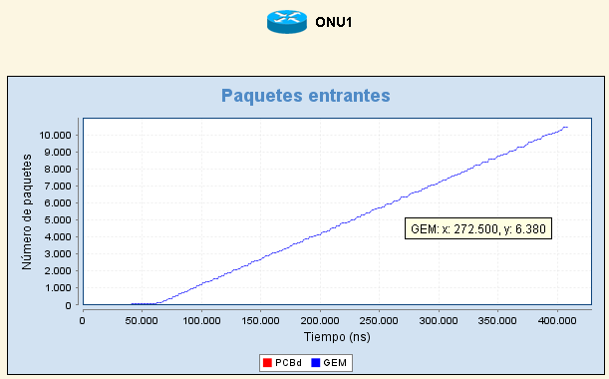
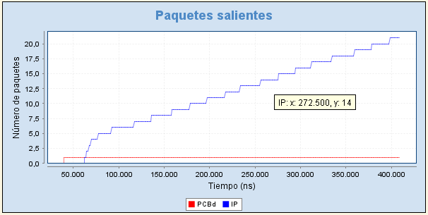
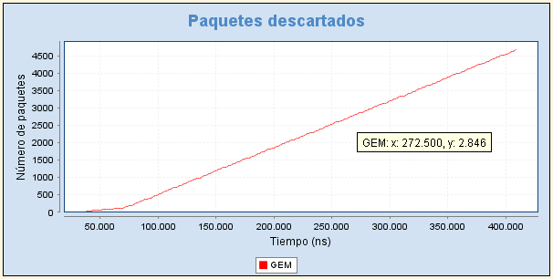
GRÁFICAS ESTADÍSTICAS

Slide 43
EVALUACION DEL SIMULADOR
PRUEBA DEL PROGRAMA

Slide 44
CONCLUSIONES
Basados en el simulador OpenSimMPLS, de código libre y con conocimiento y autorización de su autor Ing. Manuel Dominguez Dorado, de la Universidad de Extremadura (ESPAÑA), se reutilizo el código del mencionado simulador, el cual fue adaptado a uno para el diseño y la presentación de resultados de una red GPON, que utiliza y permite configurar sus elementos según el estándar ITU-T G.984, mediante el método de encapsulado GEM (GPON Encapsulation Method).
Se ha procedido a realizar un análisis a fondo de la arquitectura de las redes PON, a fin de poder representar su funcionamiento en el simulador diseñado.
Se ha analizado el estándar ITU-T G.984, para establecer los parámetros de configuración de los dispositivos que el simulador soporta en su funcionamiento, representando de forma adecuada los paquetes GEM que circulan entre la OLT y ONT, comprendiendo su funcionamiento.
Se ha aprovechado las ventajas de la licencia GNU al reutilizar el código del simulador OpenSimMPLS para poder desarrollar esta herramienta que sirve para el análisis de redes de fibra óptica pasiva.

Slide 45
CONCLUSIONES
Se ha diseñado y desarrollado un simulador de redes GPON, basado en el estándar ITU-T G.984, el cual puede ser utilizado por cualquier usuario con fines educativos o profesionales, el cual permite:
  Crear escenarios para el envío de tráfico ascendente para petición de servicio y sincronización con el envío y recepción de paquetes iníciales que establecen la potencia de la señal y su posibilidad de interconexión, y multicast para el tráfico descendente a la entrega del servicio.
  Implementa los componentes básicos iníciales de una red GPON, OLT, ONT, los difusores de la señal o SPLITTER, los enlaces entre cada uno de ellos, los emisores de tráfico y sus respectivos receptores.
  Las OLT reciben y procesan, varios tipos de tráfico como la telefonía IP, Televisión IP, datos, etc., ya que maneja IPV4, y se pueden variar seleccionándolos de una lista o de forma manual. Tiene la capacidad de facilitar el cambio de sus capacidades de velocidad y potencia, dándole la posibilidad de adaptarse fácilmente a hardware existente y posibles cambios en características de los mismos.
  Los splitters, actúan simplemente como difusores de la señal que les llegue del OLT, pero poseen la capacidad de variar su número de derivaciones simplemente con la asignación de enlaces y permiten la modificación del nivel de atenuación del equipo, para hacerlo adaptable a cualquier estándar del mercado.
  Los enlaces son parametrizables, en su distancia, retardo, nivel de atenuación del medio y de sus conexiones, lo que permite simular cualquier tipo de fibra y en los escenarios FFTC y FFTB, y otros tipos de medios de enlace.
  Las ONT (Optical Network Terminal) Terminal óptico de red, o ONUs, dentro del simulador tienen la capacidad y sensibilidad de determinar la factibilidad del enlace, de acuerdo al cálculo de pérdidas de señal, esto de acuerdo al margen configurable para su correcto funcionamiento; para lograr esto se permite su configuración en velocidad de conmutación, tamaño de memoria y umbral de sensibilidad del equipo.

Slide 46
CONCLUSIONES
Permite analizar el ancho de banda para cada enlace o dispositivo ONT conforme va variando el número de terminales conectados a la OLT (Optical Line Terminal) de manera de determinar las perdidas del enlace para cada nodo de acuerdo a su distancia y la factibilidad de configuración del escenario. Esto gracias a los informes gráficos y visuales sobre los envíos, entrega, recepción y procesamiento de los paquetes que circulan entre sus terminales hasta llegar del emisor de tráfico al receptor.

Slide 47
RECOMENDACIONES
Continuar con el desarrollo de la simulación ascendente, en la que los clientes pueden interactuar en un escenario simulado con los receptores de tráfico.
La gestión y simulación de paquetes GoS, que ya se encuentra estructurado y en un porcentaje avanzado.
Al realizarse el proyecto, utilizando las ventajas de la licencia GNU que permiten la reutilización de código y a su vez solicitan que este sea entregado a la comunidad para su conocimiento, se recomienda poner el mismo a disposición del mundo para futuras referencias y bases de nuevos prototipos.

Slide 48
PREGUNTAS

